Slide 1
Моделирование работы аптеки: Диаграмма вариантов использования и спецификация функций
Выполнил: студент группы ИНБО-20-23
Боргачев Тимофей Максимович
Вариант 3

Slide 2
Постановка задачи
Цель работы:
Построить диаграмму вариантов использования.
Заполнить таблицу взаимодействий.
Описать потоки событий и функции.
Индивидуальный вариант - моделирование работы аптеки.
Описание: клиент покупает, заказывает или возвращает товар. Участвуют фармацевт и кассир.

Slide 3
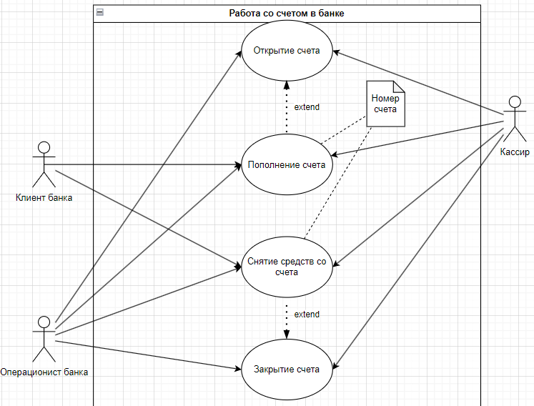
Диаграмма вариантов использования в банковской системе

Slide 4
Описание взаимодействий актеров и вариантов использования
Актер/ВИ | Тип связи | Вариант использования
Операционист банка/ Открытие счета | extend | Операционист открывает счет, если клиент хочет пополнить не открытый счет
Клиент/ Пополнение счета | основной | Клиент хочет пополнить счет через операциониста
Клиент/Снятие денег | основной | Клиент хочет снять деньги через кассира
Кассир/Закрытие счета | extend | Клиент хочет закрыть счет после снятия денег через кассира

Slide 5
Потоки событий в системе «Моделирование работы аптеки»
Регистрация клиента в системе:
Клиент заполняет форму регистрации.
Система проверяет уникальность данных клиента.
Если данные корректны, система сохраняет их в базе данных.
Система отправляет уведомление об успешной регистрации.
Поиск лекарственного средства:
Фармацевт вводит название лекарства или его характеристики (например, действующее вещество).
Система выполняет поиск в базе данных.
Система отображает список найденных лекарств с информацией о наличии, цене и сроке годности.
Если лекарство не найдено, система уведомляет пользователя.
3. Оформление заказа:
Клиент выбирает лекарства из каталога и добавляет их в корзину.
Система рассчитывает общую стоимость заказа.
Клиент подтверждает заказ.
Система проверяет наличие выбранных товаров на складе.
Если товары есть в наличии, система оформляет заказ и генерирует чек.
Система обновляет остатки товаров на складе.
4. Управление запасами лекарств:
Администратор или фармацевт открывает раздел управления запасами.
Система отображает текущие остатки товаров.
Администратор или фармацевт изменяет данные о количестве товаров.
Система сохраняет изменения в базе данных.
Если запасы ниже минимального уровня, система отправляет уведомление.

Slide 6
Диаграмма вариантов использования

Slide 7
Таблица взаимодействий
Актер | Тип связи | Вариант использования
Клиент | Инициирует | Купить товар
Клиент | Инициирует | Заказать товар
Фармацевт | Участвует | Проверить наличие
Кассир | Участвует | Оформить оплату

Slide 8
Выводы
- Построена диаграмма вариантов использования.
- Заполнена таблица взаимодействий.
- Описаны потоки событий и функции системы.

